Slide 1
逻辑斯谛回归模型-基础篇
Grace

Slide 2
目录
01.
逻辑回归分布
CONTENTS
02.
二项逻辑斯谛回归模型

Slide 3
逻辑回归分布
01

Slide 4
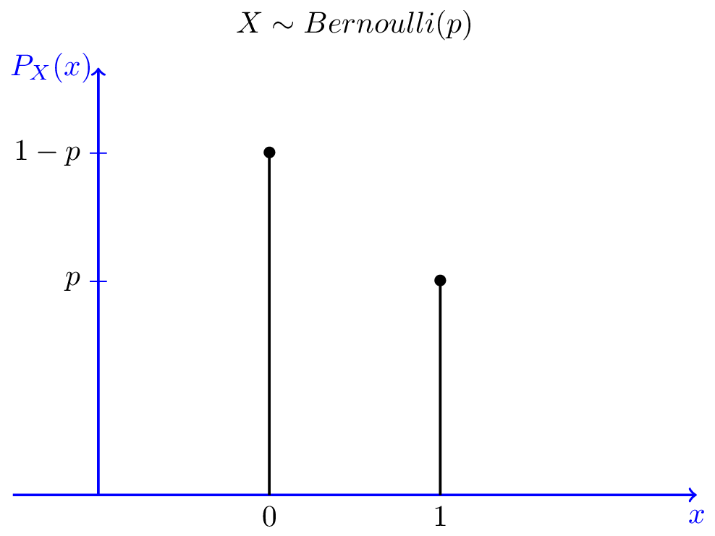
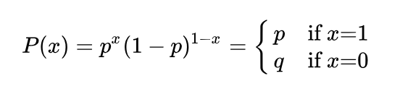

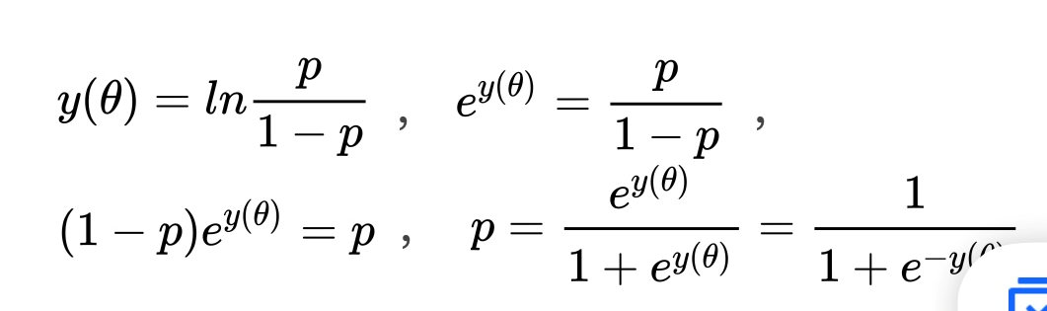
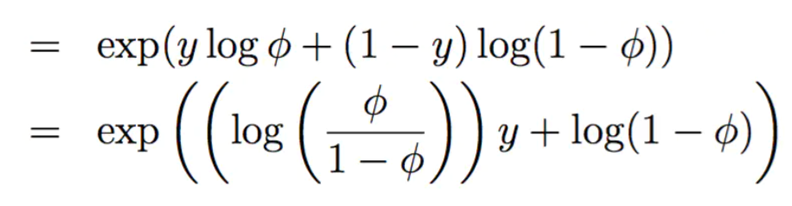
逻辑回归分布
伯努利分布：
伯努利分布就是我们常见的0-1分布，即它的随机变量只取0或者1，各自的频率分别取1−p和p，当x=0或者x=1时，数学定义为：
把上式的框内部分改写成指数分布族形式：
这个就是sigmoid函数了

Slide 5
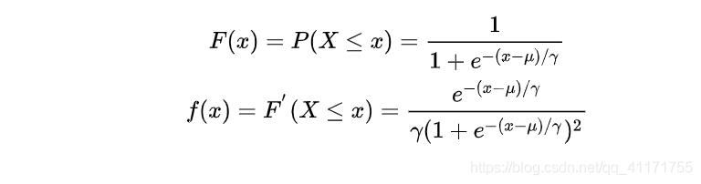
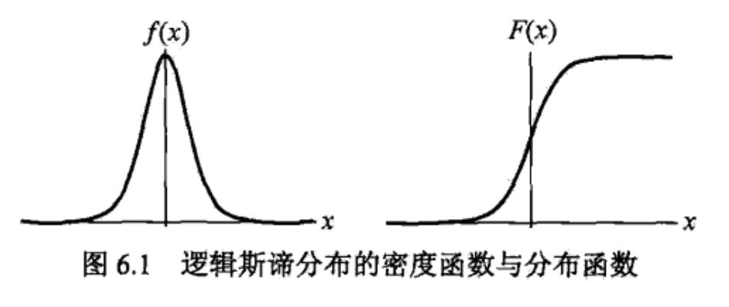
逻辑回归分布
逻辑斯谛回归分布：
Logistic分布是一种连续型的概率分布，其分布函数和密度函数分别为：
其中， [公式] 表示位置参数， [公式] 为形状参数。我们可以看下其图像特征：

